Slide 1
Unity -Cahpter6-
Soul Seek

Slide 2
목차
캐릭터 애니메이션

Slide 3
캐릭터 애니메이션

Slide 4
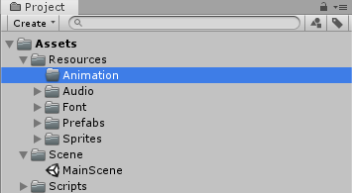
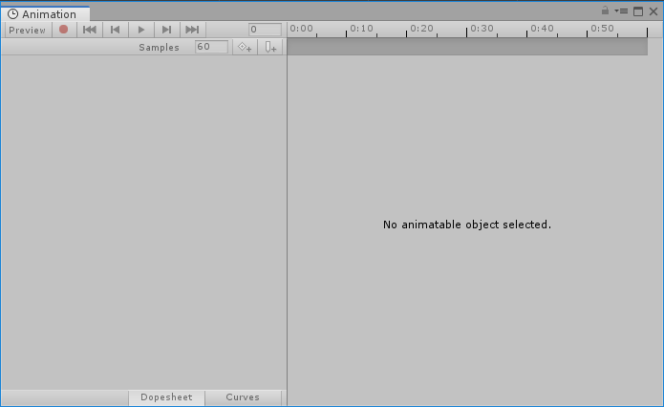
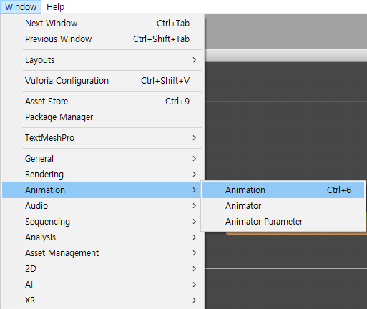
1. 캐릭터 애니메이션 준비하기
애니메이션 폴더를 만들고 애니메이션을 만들 준비를 한다.
Project View의 Resources 폴더에 새로운 폴더 하나 생성하고 Animations로 변경
Window > Animation > Animation 클릭
열린 Animation View을 적절한 곳에 배치한다.

Slide 5
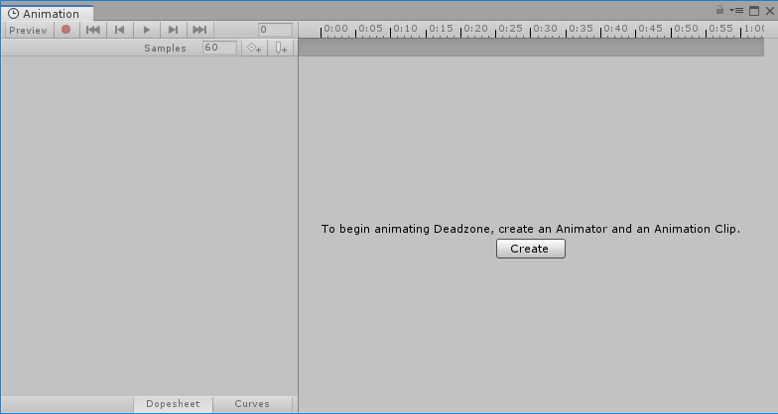
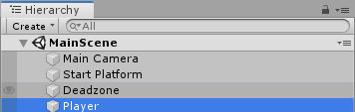
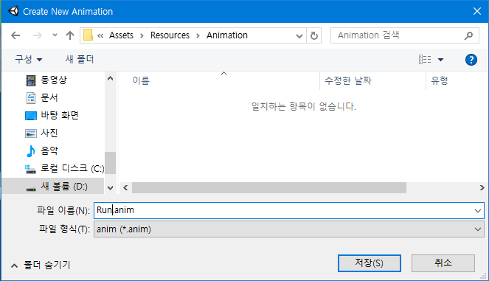
2. 캐릭터 애니메이션 클립 만들기
애니메이션 클립 만들기
Player Object를 선택한 상태에서 Animation View 나타난 Create 버튼을 이용해 생성
새로운 Animation Clip을 Run이라는 이름으로 Assets 폴더 내부의 Animation 폴더에 저장

Slide 6
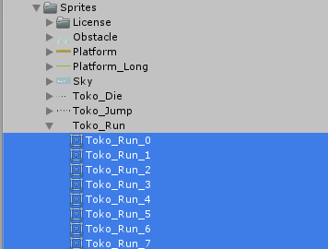
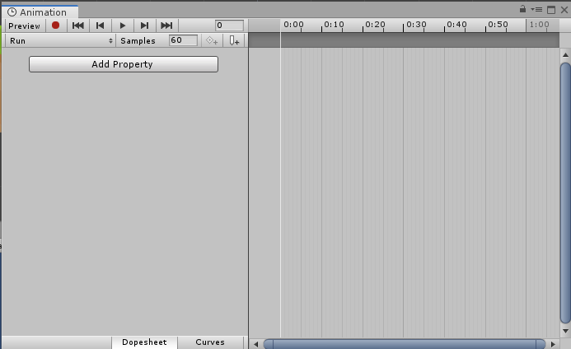
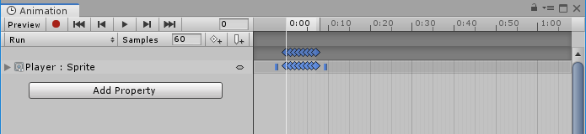

2. 캐릭터 애니메이션 클립 만들기
Run 애니메이션 클립 만들기
ProjectView에서 Sprites 폴더에 있는 Toko_Run의 Multiple Sprite들을 선택한다.
Animation View의 타임 라인으로 Drag&Drop한다.
실행해 본 후 Samples의 Frame을 60에서 16으로 변경한다. 나머지 동작도 똑같이 작성해 보자.
Toko_Run 스프라이트 펼치기 > {Shift + 클릭}으로 모두 선택
Animation View의 TimeLine으로 Drag & Drop
Sprite KeyFrame
Preview 재생 버튼

Slide 7
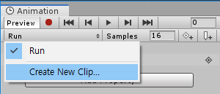
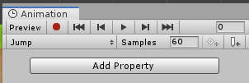
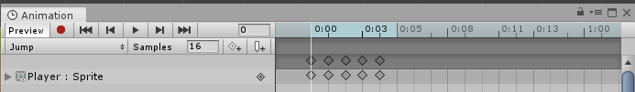

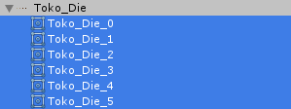

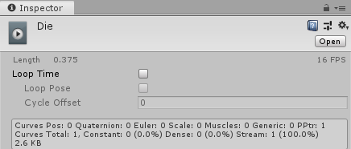
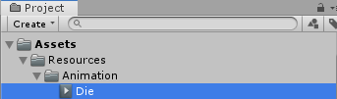
2. 캐릭터 애니메이션 클립 만들기
Smaples를 6으로 변경
Die Animation은 Loop 반복을 하지 말아야 하기 때문에 Die Clip을 선택하고 Inspector View에서 Loop Time 체크를 해제하자.

Slide 8
3. FSM(유한 상태 머신)
Unity Animator에서 사용하고 있는 디자인 모델
유한한 수의 상태가 존재하며, 한 번에 한 상태만 ‘현재 상태’가 되도록 프로그램을 설계하는 모델.
→어떤 상태에서 다른 상태로 전이(Transition)하여 현재 상태를 전환할 수 있다.
→동시에 두 가지 상태를 가질 수 없다.
게임에서는 적 AI 설계디자인이 대표적인 예.
ex) 적 AI가 총 3가지(탐색, 추적, 공격) 상태를 가진다고 했을 때.
탐색
상태의 전환에 대한 모습을 그래픽화 한 것을 상태도라고 한다.
상태도에서의 흐름은 화살표로 전환 되는 상태의 관계와 조건을 알 수 있게 한다.
목표가 시야에 있음
목표가 시야에 없음
목표가 시야에 없음
목표가 사정거리에 있음
추적
공격
목표가 사정거리에 없음
목표가 사정거리에 있음

Slide 9
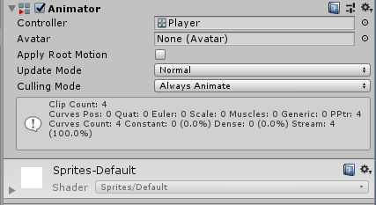
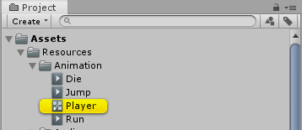
3. Animator & Animator controller
FSM(유한 상태 머신)을 사용해 재생할 Animation을 결정하는 상태도를 표현하는 Default Asset이다
Animator Controller를 참고하여 GameObject의 Animation을 적용하는 Component가 Animator이다.
GameObject의 Animation Clip을 생성하기 위해 Animation Component를 생성하면 자동적으로 이를 컨트롤러를 적용하기 위한 Animator Controller가 생성되고 GameObject에는 Animatior Component가 추가된다.
새로운 Animator Controller는 Create > Animator Controller로 생성할 수 있다.
Player Animation Clip들을 가지고 있는 Animator Controller를 Animator에 추가해서 Animator의 전이(Transition)을 구성할 준비를 하자.

Slide 10
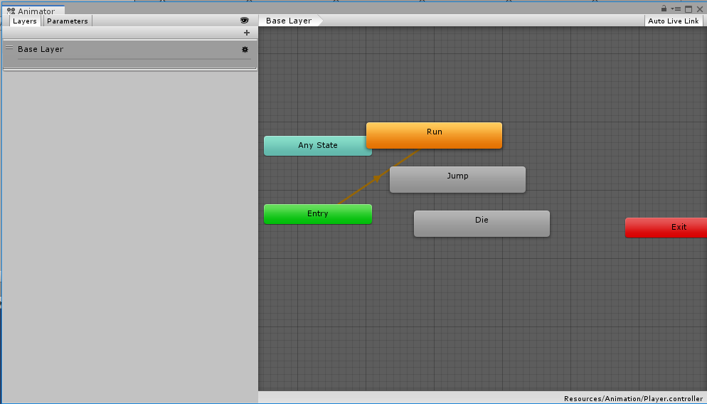
3. Animator & Animator controller
Player의 Animator 작성
Player Object를 선택한 상태에서 Window > Animation > Animator 클릭
열린 Animator View을 적절한 위치로 Drag하여 배치
Scene View와 똑같이 마우스 조작 컨트롤이 가능하다.
기본 포함된 상태
Entry : 현재 상태가 진입하는 ‘입구’
Exit : 상태 머신의 동작이 종료되는 ‘출구’
Any State : 현재 상태가 무엇이든 상관없이 특정 상태로 즉시 전이하게 허용하는 상태
직접 추가한 상태
Run : Run Animation Clip 재생
Jump : Jump Animation Clip 재생
Die : Die Animation Clip 재생

Slide 11
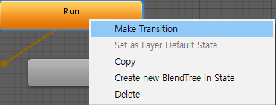
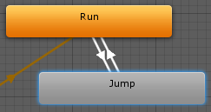
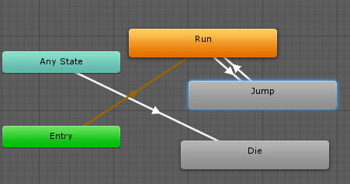
3. Animator & Animator controller
전이(Transition)구성하기
Run상태에서 마우스 오른쪽 클릭 > Make Transition 클릭, 전이 화살표를 Jump 상태에 연결(전이 화살표를 끌어다 Jump 상태에 클릭)
Jump 상태에서 똑같이 Run으로 연결
Any State 상태에서 마우스 오른쪽 클릭 > Make Transition 클릭, Die와 연결
→ Die 상태는 중간 전이와 상관없이 모든 상태를 중지하고 강제로 변환되어야 하기 때문에 Any State와 연결.
전이 화살표를 Jump 상태에 연결(전이 화살표를 끌어다 Jump 상태를 클릭)
Run상태에 마우스 오른쪽 클릭 > Make Transition 클릭
다른 전이 상태도 연결해 주자.

Slide 12
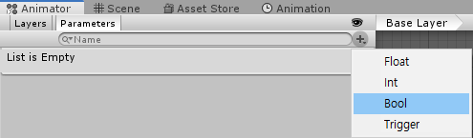

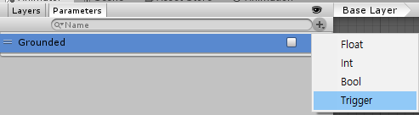

3. Animator & Animator controller
전이(Transition) 조건 Parameter 추가
Animator View에서 Parameters Tab 클릭
+ 버튼을 클릭 > Bool 클릭 > 생성된 파라미터 이름을 Grounded로 변경
+ 버튼을 클릭 > Trigger 클릭 > 생성된 파라미터 이름을 Die로 변경
Parameter
전이 조건으로 사용할 수 있는 수치, 실수(float), 정수(int), 불리언(bool), 트리거(trigger)가 있다.
bool 타입은 true, false 상태를 지정해서 해당상태에서 조건이 만족하면 전이하게 된다.
trigger 타입은 특정 값의 할당 없이 현재 상태의 트리거 조건을 지정하는 순간 전이하게 된다.

Slide 13
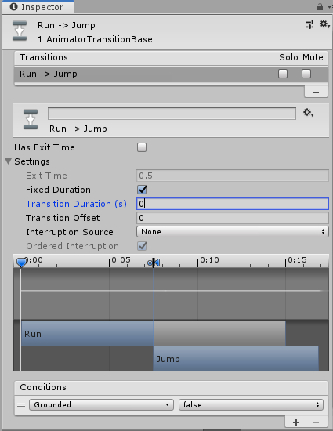
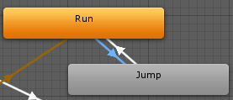
3. Animator & Animator controller
Run → Jump 전이 설정
Animator View에서 Run → Jump 전이 클릭, Inspector View에서 Has Exit Time 체크 해제
Settings 에서 > Transition Duration을 0으로 변경
조건에 Grounded 추가(Conditions의 + 클릭), Grounded의 조건 값을 false로 변경
Run→Jump전이 클릭
Has Exit Time 체크 해제
Settings 탭 펼치기 > Transition Duration을 0으로 변경
조건에 Grounded 추가 {Conditions + 버튼 클릭}
조건 값을 false로 변경

Slide 14
3. Animator & Animator controller
Has Exit Time
종료 시점을 활성화 한다.
→활성화된 종료 시점의 값은 Exit Time필드에서 변경할 수 있다.
→종료 시점이란 전이에서 현재 상태를 탈출하여 다음 상태로 넘어가는 시점이다.
체크 : 활성화, 체크 해제 : 비활성화
→활성화 되어있으면 종료 시점이 존재하게 되어 전이의 조건이 만족해도 즉시 다음 상태로 전이하지 않고 한 루프의 Animation이 끝났을 때 전이 하고 비활성화시 그와 반대로 즉시 전이 된다.
Transition Duration
전환 지속 시간은 전이가 이루어지는 동안 현재 Animation Clip과 다음 Animation Clip을 섞어서 (Blending) 부드럽게 이어주는 역할
3D Bone Animation에서 뛰다가 점프하려고 동작을 바꾸는 것을 자연스럽게 연결해준다.
→2D는 이런 블렌딩이 필요 없기 때문에 0초로 한다.
나머지 전이 상황도 설정해 보자.

Slide 15


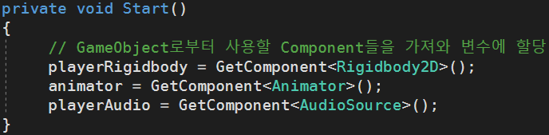
4. PlayerController Script
Script를 작성하는데 필요한 변수는 미리 준비해두었다.
Start() Method에서 Component에 대한 할당을 하자.

Slide 16
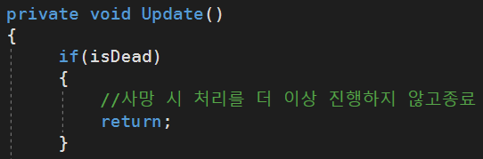
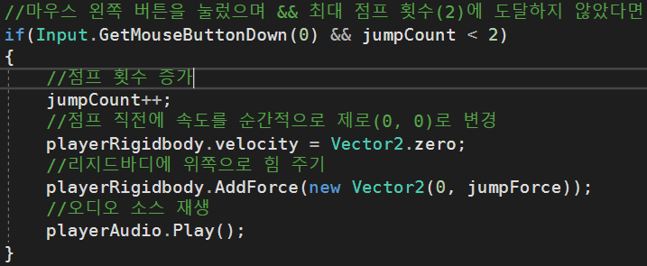
4. PlayerController Script
Update() isDead처리를 위한 구문을 만들자.
마우스 왼쪽 클릭을 통해 점프를 구현하고 오디오를 플레이한다.
점프 사이에 충분한 시간 간격을 두고 이단 점프를 실행(마우스 왼쪽 버튼을 두 번 클릭)
매우 짧은 간격으로 이단 점프 실행(마우스 왼쪽 버튼을 빠르게 두 번 클릭)

Slide 17
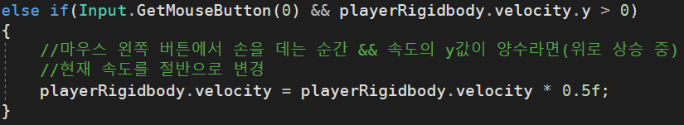
4. PlayerController Script
마우스 좌클릭을 했지만 조건에 맞으면 Gounded Parameter를 변경해서 Jump상태로 전이하자.
Input.GetMouseButtonDown() : 마우스 버튼을 ‘누르는 순간’
Input.GetMouseButton() : 마우스 버튼을 ‘누르고 있는 동안’
Input.GetMouseButtonUp() : 마우스 버튼에서 ‘손을 떼는 순간’
If ~ else if() 구문에서 조건은..
조건 Input.GetMouseButtonDown(0) && jumpCount < 2의 결과가 false
Input.GetMouseButtonUp(0) : 마우스 왼쪽 버튼에서 손을 때는 순간
playerRigidbody.velocity.y > 0 : y 방향 속도가 0보다 큼
Parameter 관리
SetBool(string name, bool value);
SetInt(string name, int value);
SetFloat(string name, float value);
SetTrigger(string name);

Slide 18
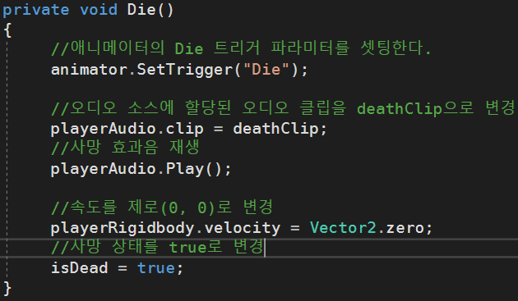
4. PlayerController Script
Die() Method를 만들어 보자.
죽었을 때 Trigger로 Die 상태 전이를 적용하자.
죽었을 때 할당된 오디오 클립을 적용해서 사운드를 플레이 하자.
죽은 상황에서 물리작용을 더 받지 않아도 되기 때문에 속도 값을 초기화 하자.
Dead 상태를 활성화 하자.

Slide 19
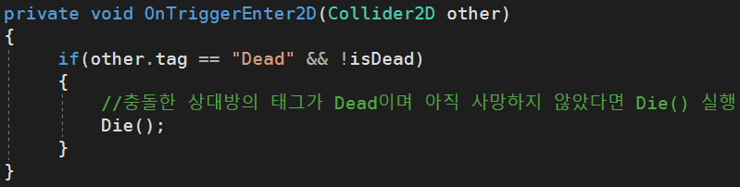
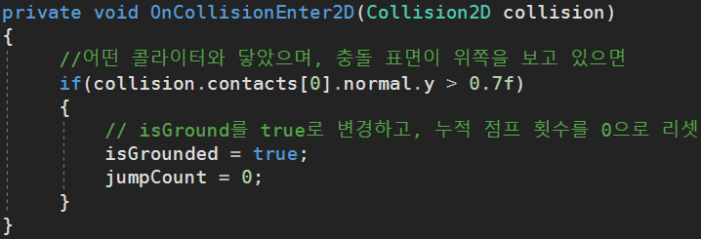
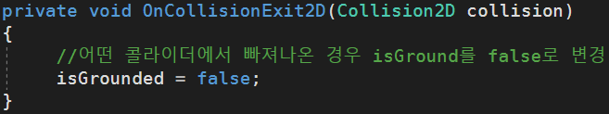
4. PlayerController Script
OnTriggerEnter2D() Method를 이용해 Die 체크 이벤트만 발생 시키자.
점프를 시도할 때 이미 지면이랑 충돌 중이라는 걸 가정하고 빠져 나갈 때와 다시 충돌할 때를 체크하자.

Slide 20
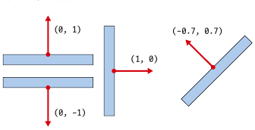
4. PlayerController Script
OnCollision 계열의 충돌 이벤트에 Normal Vector값을 사용하자!
여러 충돌 정보를 담는 Collision Type의 Data를 입력 받는다.
→충돌 지점들의 정보를 담는 ConstactPoint Type의 Data를 constacts라는 배열 변수로 제공한다.
→constacts 배열의 길이는 충돌 지점의 개수와 일치한다.
앞선 코드에서 collision.contacts[0]은 두 물체 사이의 여러 충돌지점 중에서 첫 번째 충돌 지점의 정보를 가져온 것이다. ContactPoint와 ContactPoint2D Type은 충돌 지점에서 충돌 표면의 방향 벡터(노멀 벡터)을 알려주는 normal을 제공한다.
→방향을 직관적으로 알려주고 있기 때문에 적절한 값으로 비스듬하게 충돌되는지 여부도 판별할 수 있다.

